Slide 1
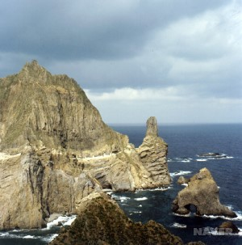
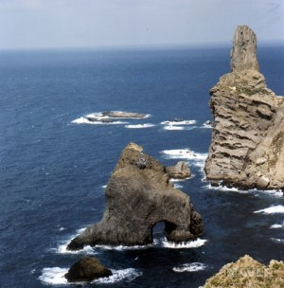
독도 문제 해결 방안
독도의 해결 방안에는
정말 다양한 해결 방안이 존재합니다.
문득 생각을 다르게 한 번 해보았습니다.
' 일본이 독도를 자기 땅이라고 우기는 이유는
다 거짓말 일텐데 그 거짓말을 증명해내면
자연스럽게 해결되지 않을까?' 라고 그리고 나서
일본의 3가지 대표적인 주장을 알아보았습니다.

Slide 2
1. 17세기 부터 독도를 이용했다.
. 1618년에는 도쿠가와 막부에 의해 죽도(울릉도）도해 면허가 오야(大谷)・무라카와(村川)
두 집안에 내려졌다. 송도(현재의 독도)는 어로나 울릉도로의 중계지로 이용되었다.
그 이전의 조선인이 이 섬을 이용했다는 자료는 존재하지 않는다.
'은주시청합기'의 글 중에는'북서쪽으로 1박 2일 가서 마츠시마(현재의 독도)가 있다.
또 하루 정도에 다케시마(울릉도)가 있다. 풍속에 기죽도(磯竹島)라 하여 대나무, 물고기,
강치가 많다. 이 두 섬은 무인도이다.' 라고 하여, 현재의 독도도 분명히 인식하고 있다.
울릉도에는, 이 문헌의 50년도 전부터 막부의 허가를 받아 호키의 요나고에서 어로나
대나무의 벌채 등을 위해 건너가 있다.
일본의 삼국통람여지노정전도에 그려져 있는 죽도(울릉도)의 북동쪽에 남북으로 긴 작은
부속도가 있지만, 섬의 크기나 형태, 위치관계로 보듯이, 이것은 현재의 죽서도에 해상
한다. 이 지도에 현재의 독도는 그려져 있지 않다. 당시는 이미 이 지도보다 훨씬 정확하지
않은 경도-위도선을 도입한 '개정일본여지도정전도'가 보급되어 있었고, 죽도(현재의
울릉도)와 송도(현재의 독도)가 그려져 있다

Slide 3
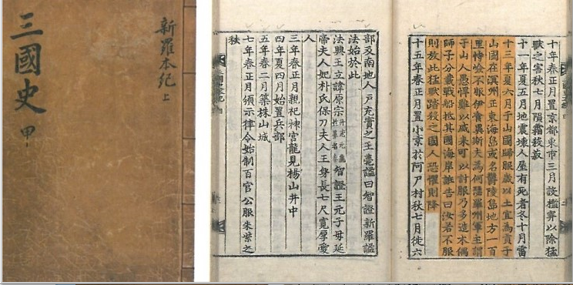
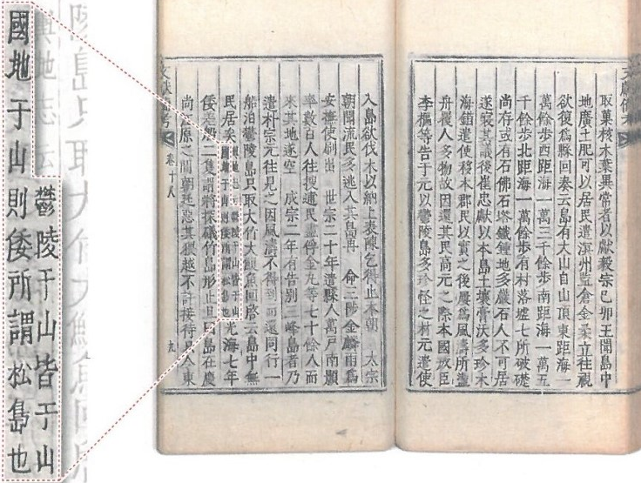
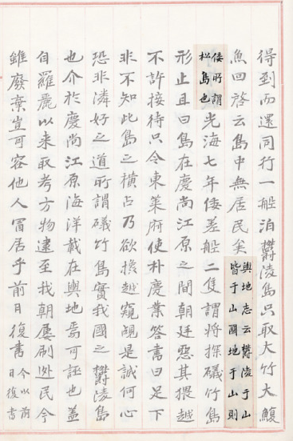
독도가 우리 땅 이라는 증거
가장 오래된 증거인 삼국사기(1145)
제4권 신라본기 제4 지증마립간 13년 조
“13년 6월 여름, 우산국이 귀복하여 해마다 토산물을 공물로 바치기로 하였다. 우산국은 명주의 정동쪽 바다에 있는 섬인데, 울릉도라고도 한다.···백성들이 두려워하여 곧 항복하였다.”
만기요람(1808)
여지지에 이르기를 '울릉도와 우산도는 모두 우산국 땅이다. 우산도는 왜인들이 말하는 송도이다.' 라고 명시되어 있다.
동국문헌비고 (1770)
동국문헌비고 여지고 에서 확대된 부분은 울릉우산개우산국지 우산즉왜소위송도야 라는 글로 “울릉과 우산은 모두 우산국의 땅인데, 우산은 일본이 말하는 송도.”

Slide 4
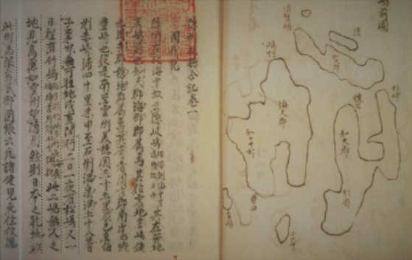
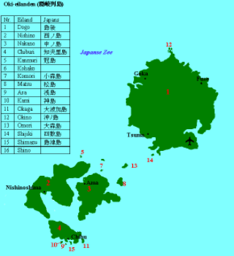
독도가 우리 땅 이라는
일본의 역사적 증거
‘은주시청합기’(1667)는 일본의 서적 중에서 울릉도와 독도에 대하여 기록한 최초의 책입니다. ‘은주’라는 말은 동해 바다에 있는 오키섬을 말합니다. 오키섬은 여러 개의 섬과 여러 개의 암초로 이루어져 있고, 이를 일본에서는 오키군도 라고도 합니다.
오키섬은 일본 서북쪽의끝으로 일본 서북 국경(한계선) 입니다. ‘시청’이란 말은 보고 듣다. ‘합기’는 합한 기록 이라는 뜻입니다. 은주를 시찰하면서 보고 들은 이야기를 기록한 책이 은주시청합기 입니다. 책의 내용에 은주에서 이틀을 가고 하룻밤을 더 가면 송도(독도)가 있고, 또 하루를 더 가면 죽도(울릉도)가 잇다. 이 두 섬은 사람이 살지 않는 땅이다. 이 곳에서 고려를 바라보는 것은 운주에서 은주를 바라보는 것과 같다. 일본의 건지는 이 주를 한계로 한다. 운주는 일본 혼슈의 본토에 있는 조취현의 중부와 서부를 말합니다. 그런데 일본은 이 주라는 말을 은주(오키섬) 이라고 해석 하지 않고 울릉도와 독도라고 해석하며 일본 땅이라는 엉터리 주장을 하는 중입니다.
조선시대 태종 17년(1417년 2월 8일) 울릉도를 비우는 공도화가 사건의 발단이 됩니다. 15채의 86명의 주민, 울릉도까지 목숨을 걸고 먼 길을 떠났던 사람들 이라면 세금과 부역을 피해 간 것 일거라는 억측으로 인해 이들을 육지로 데려오라고 명령하였고, 그 후로 1882년, 465년 동안 비우고 한 번씩 순찰정도만 실시하게 되고, 그 사이 일본의 고기잡이 배들이 정박하면서 그러한 오해가 생겼을 것으로 예상이 됩니다.

Slide 5
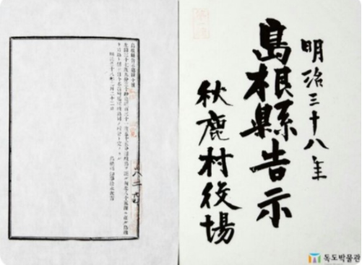
2. 1905 시마네현 고시 제 40호
1905년(고종 42) 일본 정부가 독도를 일방적으로 시마네현에 편입시킨 사실을 알린 고시.
島根縣告示第40號
北緯三十七度九分三十秒東經百三十一度五十五分隱岐島ヲ距ル西北八十五浬二在ル島嶼ヲ竹島ト稱シ自今本縣所屬隱岐島司ノ所管ト定メラル
明治三十八年 二月二十二日
島根縣知事 松永武吉
시마네현 고시 제40호
북위 37도 9분 30초, 동경 131도 55분, 오키시마[隱岐島]에서 서북으로 85 해리 거리에 있는 섬을 다케시마[竹島]라고 칭하고 지금 이후부터는 본현 (本縣) 소속의 오키도사의 소관으로 정한다.
명치 38년 2월 22일
시마네현 지사 마츠나가 다케요시[松永武吉]
시마네현 고시 제 40호(1905)

Slide 6
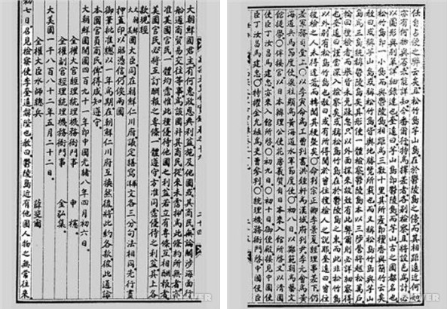
독도가 우리 땅 이라는 증거
칙령에서 독도와 관련 내용은 제 2조의 “군청의 위치는 태하동으로 정하고, 구역은 울릉전도와 죽도 석도를 관할할 사.” 라는 내용입니다. 울릉 전도는 울릉도 자체를 말하는 것이고, 죽도는 울릉도 동북방 4km 지점에 있는 죽서도를 가리키는 것으로 이규원의 ‘검찰일기’ 에서도 확인 됩니다. ‘석도’는 ‘독도 ’ 를 말합니다. 당시 울릉도 주민의 절대다수는 전라남도와 경상남도 방언중 에서 ‘돌 ’ 을 ‘독’이라고 해서 돌섬을 독섬이라고 불러 ‘석도 ’ 라고 표기하였고 현지인들은 독도라고 불렀습니다.
대한제국 칙령 제 41호(1900)

Slide 7
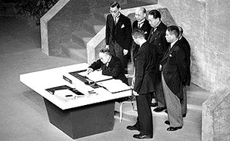
3. 샌프란시스코 강화조약
1951년 9월 8일 미국 샌프란 시스코 전쟁기념 공연예술 센터에서 맺어진 일본과 연합국 사이의 평화조약이다. 1951년 9월 8일 미국 샌프란시스코에서 48개국이 참가하여 서명해 1952년 4월 28일에 발효되었다. 이 조약에 의거해 설계된 국제 질서를 샌프란 시스코 체제라고 한다
그런데 조약에는 독도를 돌려준다는 문구는 쓰여 있지 않는데, 일본은 이 조약을 근거로 1910년 이후에 빼앗은 땅만 되돌려 주면 되고, 독도는 그 이전부터 자기네 땅이었기 때문에 되돌려 주지 않아도 된다고 주장하고 있는 것입니다.
샌프란시스코 강화조약에 서명하는
요시다 시게루 총리 및 이케다 하야토, 도마베치 기조, 호시시마 니조, 도쿠가와 무네요시, 이치마타 히사토

Slide 8
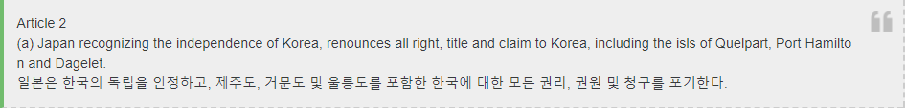
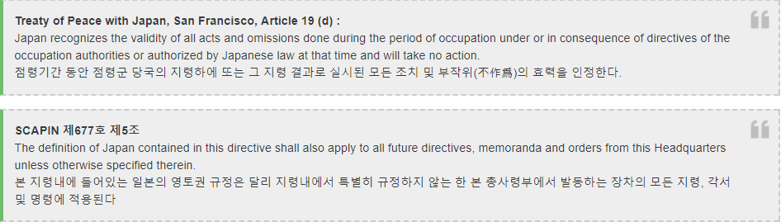
독도가 우리 땅 이라는 증거

Slide 9
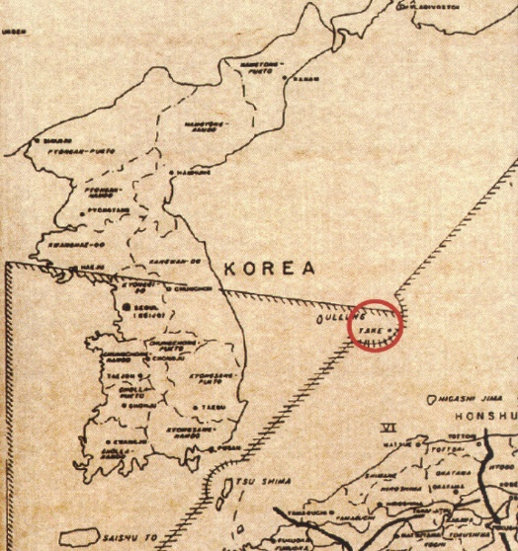
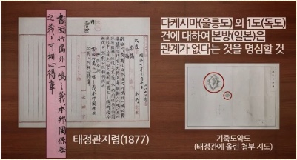
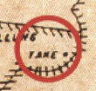
독도가 우리 땅 이라는 증거
연합국 최고 사령관 각서(SCAPIN) 제677호
1945년 9월 2일 서명된 일본의 항복 문서를 준수하기 위해 연합군 총사령부는 연합국 최고 사령관 각서(scapin) 제677호를 발표했다. 이 각서에는 독도가 일본에서 분리한 한국 영토라고 정확히 언급되어 있다 . 이 각서에 첨부된 지도에는 한국 땅을 표시한 바다 경계선 안쪽에 독도가 확실히 들어와 있다.
제2차 세계대전 종전 후 일본의 통치 행정 범위에서 독도를 제외시킨 각서입니다.
연합국최고사령관은 일본의 영역에서 “울릉도, 리암쿠르암(독도)과 제주도는 제외된다”고 규정하였습니다.
877년 일본 메이지 정부의 최고 행정기관인 태정관은 ‘울릉도 외 1도(독도)는 일본과 관계없음을 명심할 것.’이라는 지시를 내무성과 시마네 현에 내렸는데, 이를 태정관지령 (현재의 총리령에 해당되는 지령) 이라고 한다. 이에 따라 일본이 17세기 에도시대에 이미 독도에 대한 영유권을 확립하였다는 주장은 확실하게 거짓이 됩니다.

